Slide 1

Roda Liso

Slide 2

Problemas
Falta de Conhecimento (ODS 4)
Mal aproveitamento do próprio hardware
Problemas de otimização

Slide 3



Solução de valor
Analisador técnico
Corretor de problemas técnicos
Aprendizado técnico
Aproveitamento máximo do hardware

Slide 4
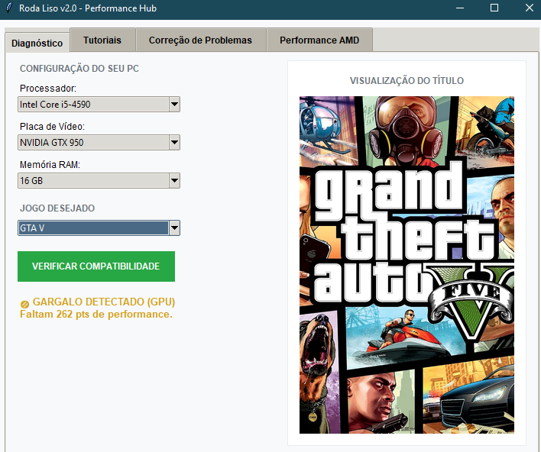
Prototipo inicial

Slide 5
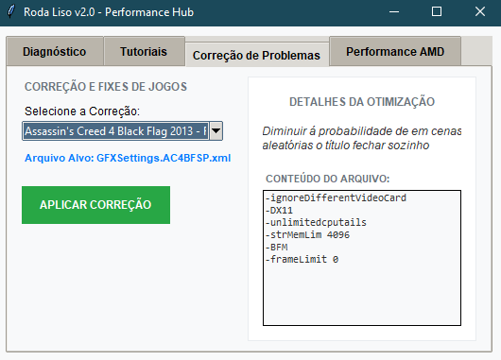
Resolução de problemas
Usuários podem sofrer de problemas em softwares em títulos abandonados ou
deixados de lado, algumas soluções podem serem tomadas.

Slide 6
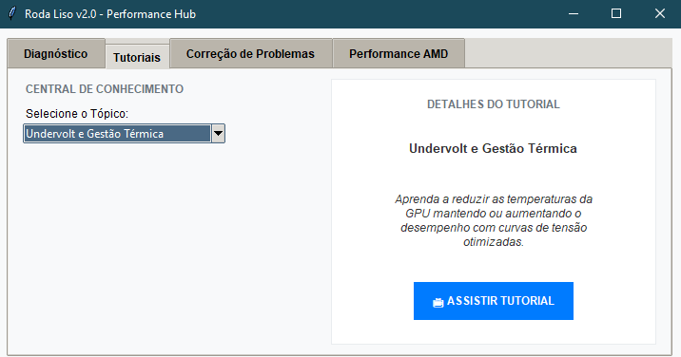
Aprendizado ao público
Nem tudo poderá ser resolvido via software, para isso o usuário precisará aprender, aqui aonde se deve colocar á aba de tutoriais .

Slide 7
Aproveitamento maximo do hardware
Overclock
Modificação de parãmetros dos titulos

Slide 8
Proximos passos
Melhorias de qualidade de vida do usuário
Reconhecimento automático do Hardware do usuário e titulos presente na máquina
Ampliação de automatização dos processos
Ampliação do catálogo
Validação e testes

Slide 9
Agradecimentos ao nosso orientador
Gabriel Lara

